Slide 1
Gruppenarbeit GL 7c
Themen zur Renaissance

Slide 2
Thema der Gruppe
Stichpunkte 1
Stichpunkte 2
Stichpunkte 3
Stichpunkte 4
Stichpunkte 5

Slide 3
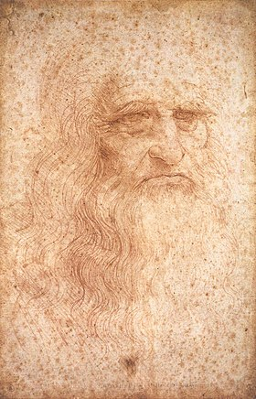
Abbildung
So genanntes Selbstbildnis Leonardo da Vincis, um 1512 (Rötelzeichnung, Biblioteca Reale, Turin), Quelle: wikipedia.org

